Slide 1
服務提供者恢復登入

Slide 2
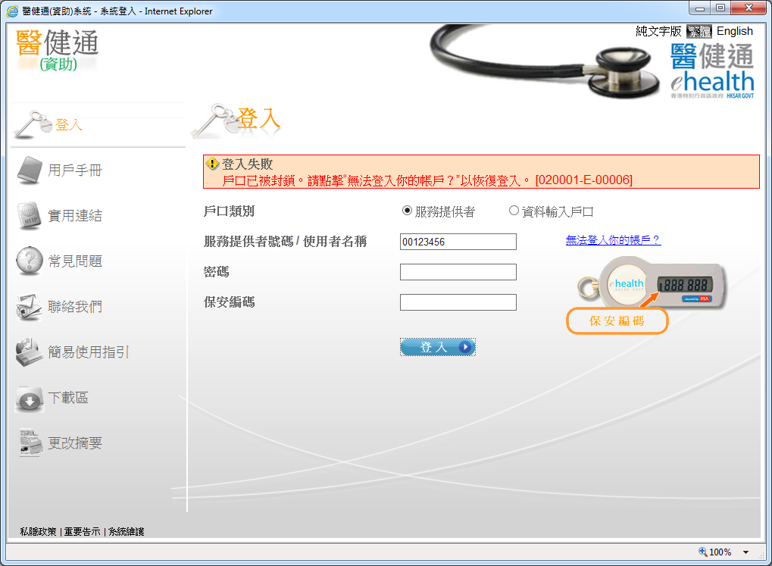
如你的戶口已被鎖定或你忘記了密碼，你可點擊“無法登入你的帳戶” 以恢復登入。

Slide 3
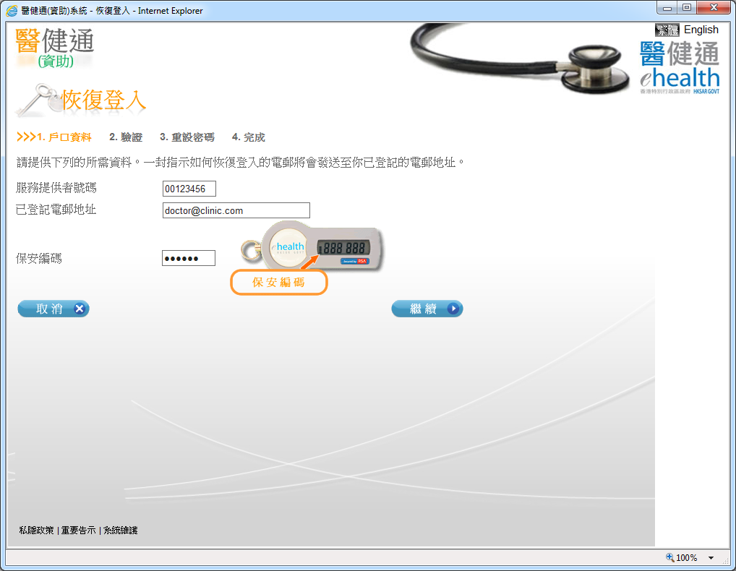

請根據醫健通(資助)系統中的記錄輸入電郵地址。

Slide 4
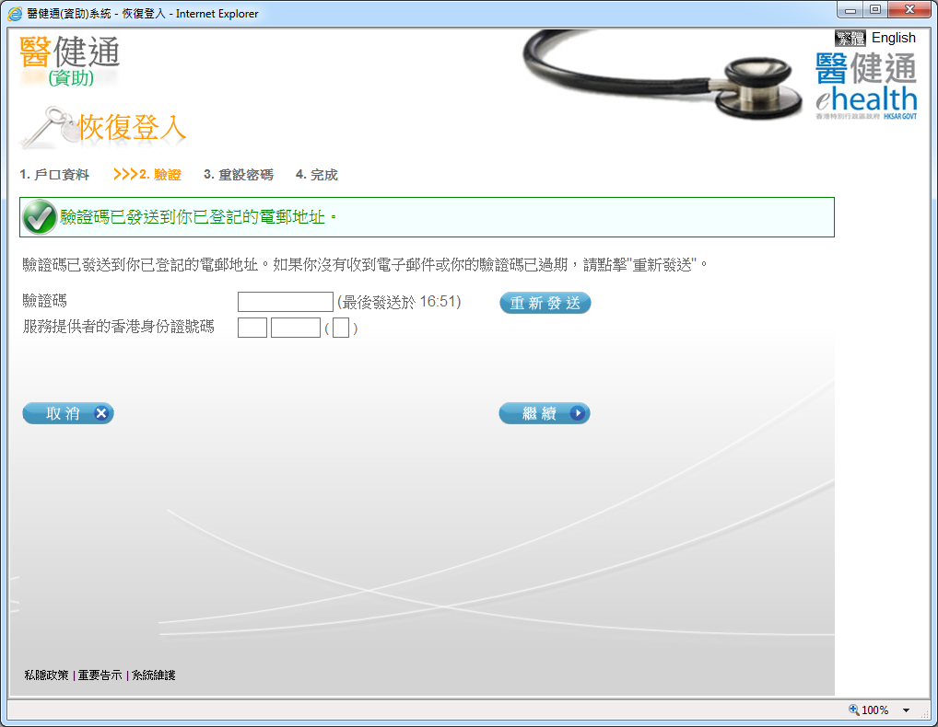

用戶查看電郵以獲取驗證碼
驗證碼有效時間為10分鐘。系統會顯示最後發送時間 以作參考
如帳戶被鎖定，須輸入服務提供者的香港身份證號碼以進一步核實身份

Slide 5
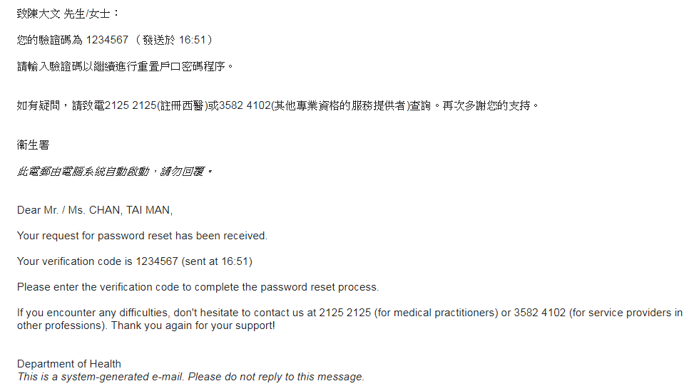

Slide 6
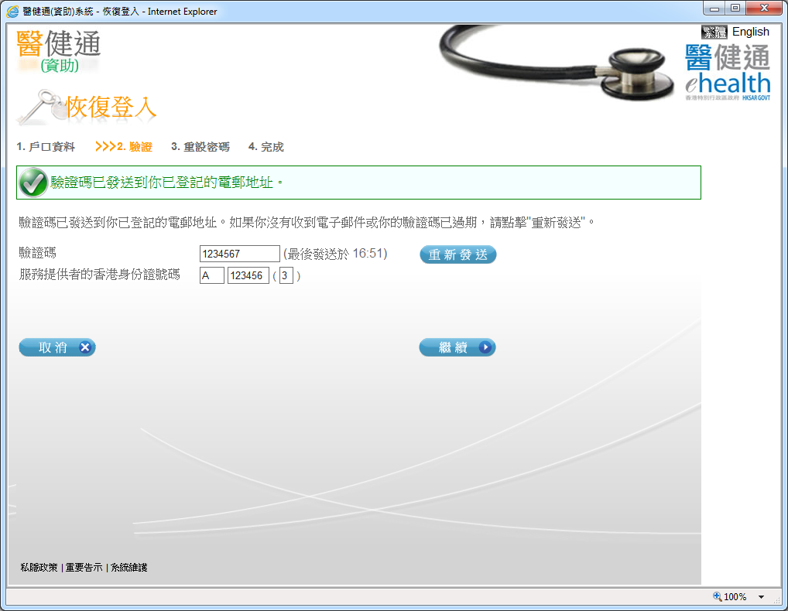
用戶須輸入電郵中顯示的驗證碼
如驗證碼已經過期或用戶未能收到電郵，用戶可點擊“重新發送”按鈕，重新發送驗證碼

Slide 7
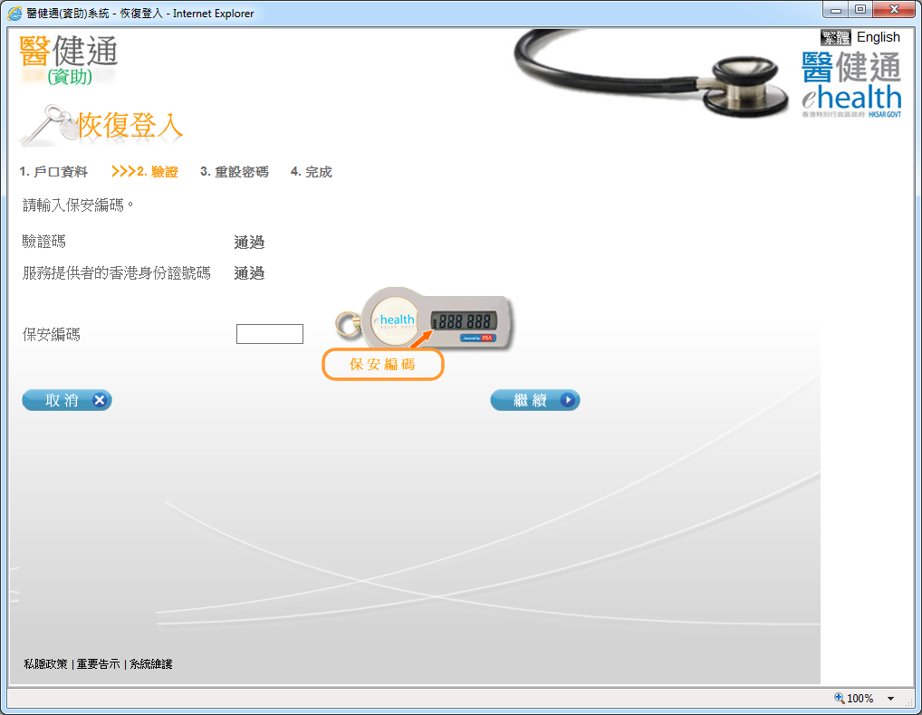
用戶須再次輸入保安編碼。只有運作正常的保安編碼器才會被接納

Slide 8
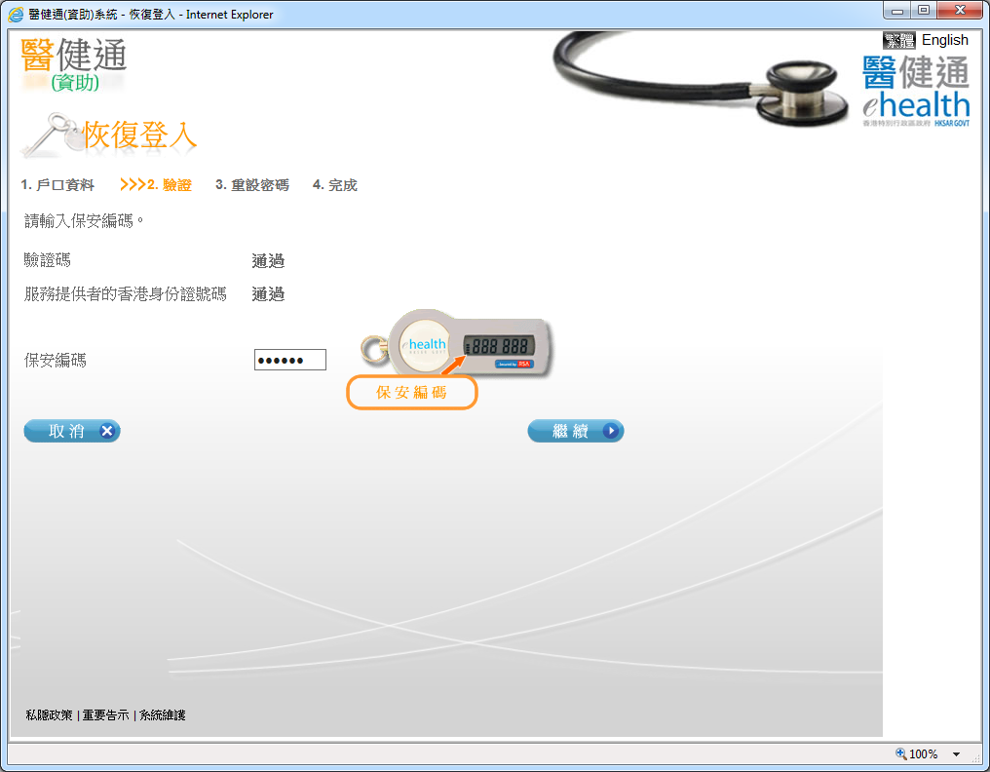

Slide 9
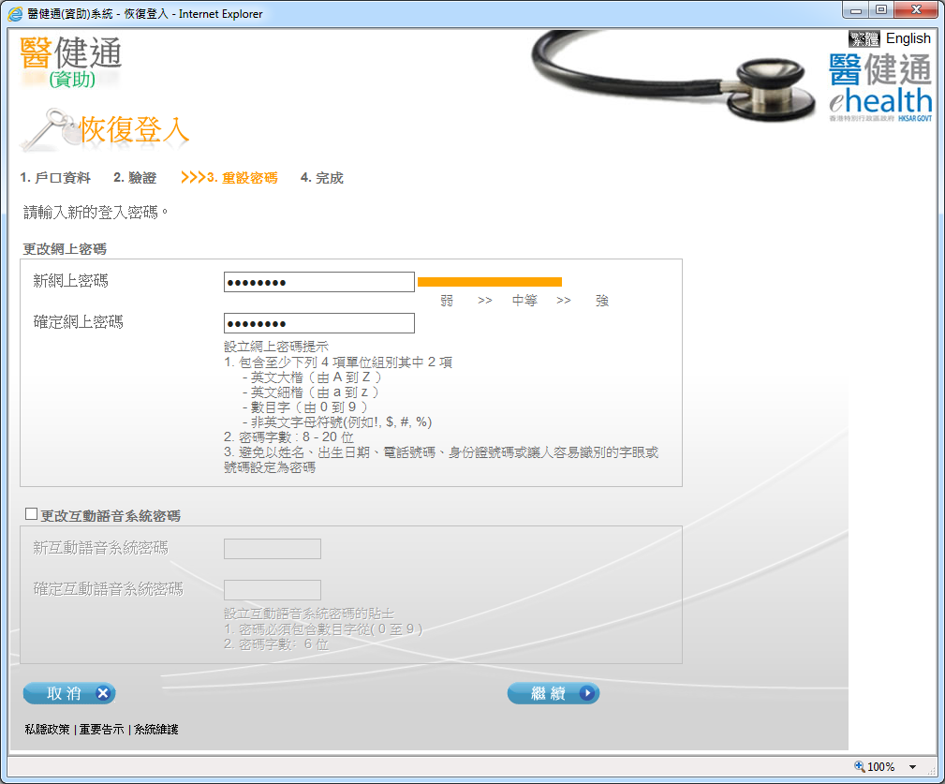
用戶須更改網上密碼
如互動語音系統帳戶沒有被鎖定，用戶可選擇是否更改互動語音系統的密碼
用戶可在此剔選是否更改互動語音系統帳戶密碼（預設為未選）

Slide 10

如互動語音系統帳戶被鎖定，用戶必須更改互動語音系統密碼

Slide 11
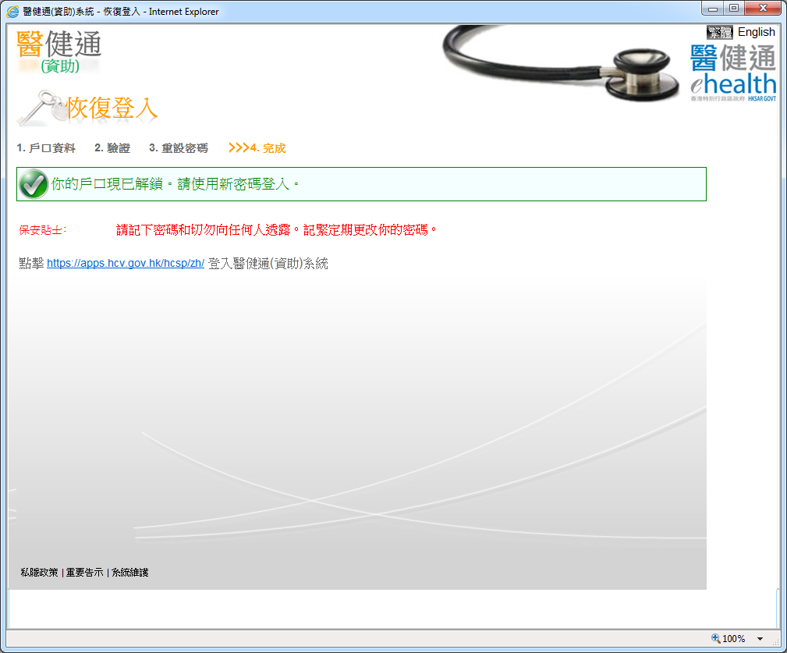
如戶口已解鎖，系統會顯示訊息，表示該帳戶現已解鎖
用戶可用新密碼登入醫健通(資助)系統

Slide 12
資料輸入戶口恢復登入

Slide 13
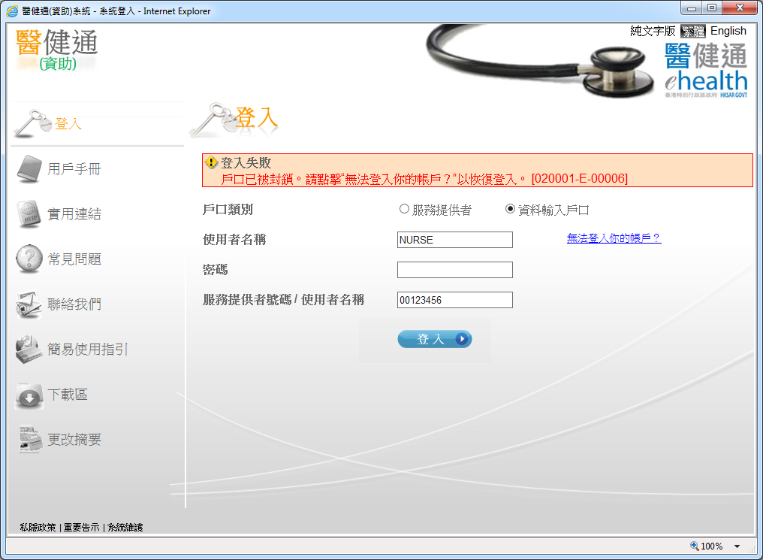
如你的戶口已被鎖定或你忘記了密碼，你可以點擊“無法登入你的帳戶” 以恢復登入。

Slide 14
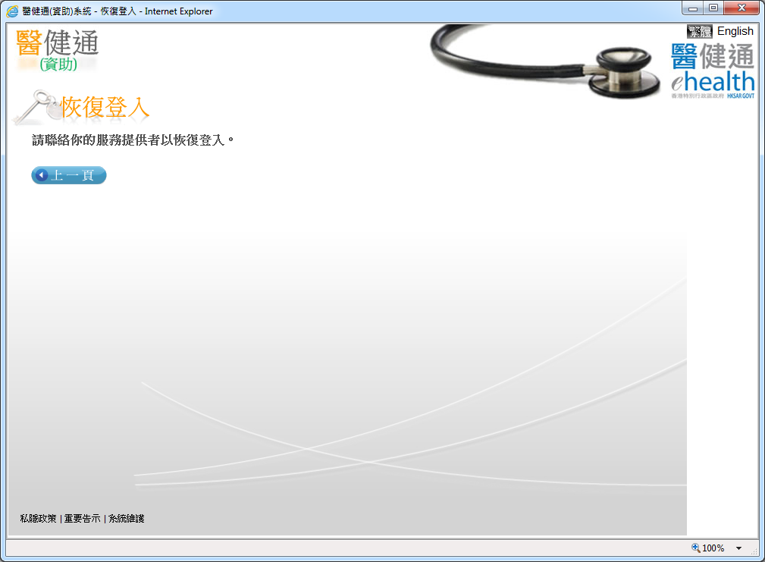

Slide 15
~ 謝謝觀看！~

